Slide 1
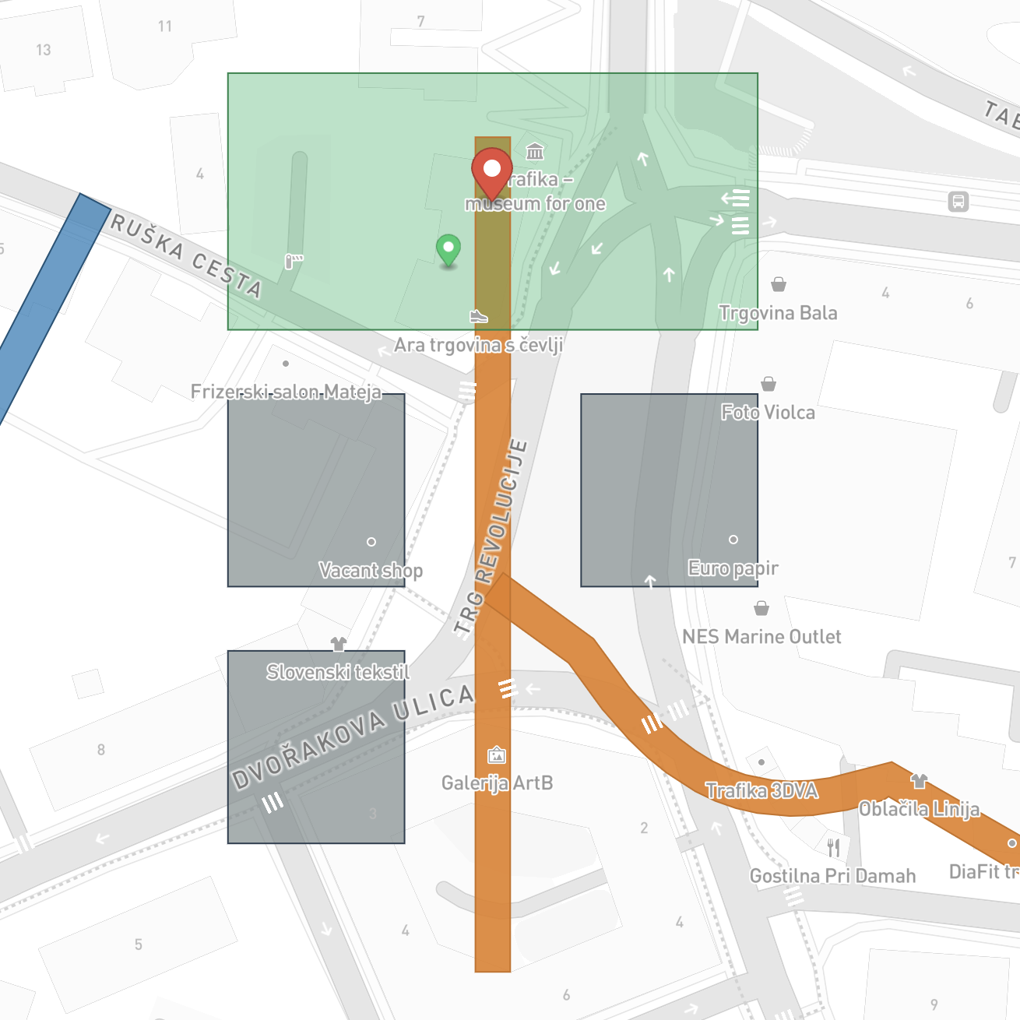


KIBERKMET
Domensko specifični jezik za opis infrastrukture mesta
Avtorji: Nikita Lytvinenko, Kevin Ornik, Gašper Potočnik
Mentor: Borko Bošković

Slide 2

O projektu kiberkmet
Kiberkmet je spletna platforma za upravljanje kmetijskih zemljišč. Uporabnik na interaktivnem zemljevidu riše svoje parcele in takoj dobi celostno analizo.

Slide 3
Kaj platforma omoGoča?
Ustvarjanje in upravljanje več parcel z lastnimi imeni in opisi
Samodejno pridobivanje podatkov o tleh (pH, glina, pesek, organski ogljik) prek SoilGrids (ISRIC)
Vremenska napoved za vsako parcelo prek Open-Meteo API
Priporočilni algoritem — ocena primernosti 28 različnih pridelkov (0–100 točk)
Pregled analiz, filtri, primerjave med parcelami

Slide 4
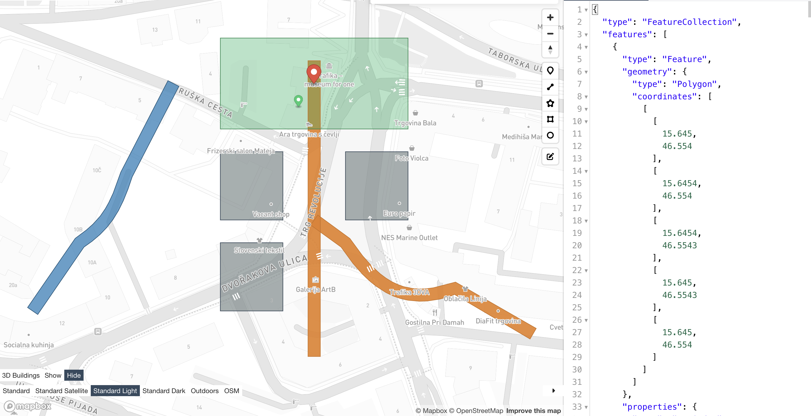
KAJ SMO NAREDILI?
Zasnovali in implementirali domensko specifični jezik (DSL)
Jezik omogoča opis urbane in kmetijske infrastrukture mesta
Vhod: tekstovna datoteka v našem jeziku. Izhod: GeoJSON za vizualizacijo na zemljevidu

Slide 5
Pipeline prevajanja
Vhodna datoteka
Lexer
Sintaktična analiza
AST
Semantična analiza
GeoJSON PRETVORNIK

Slide 6
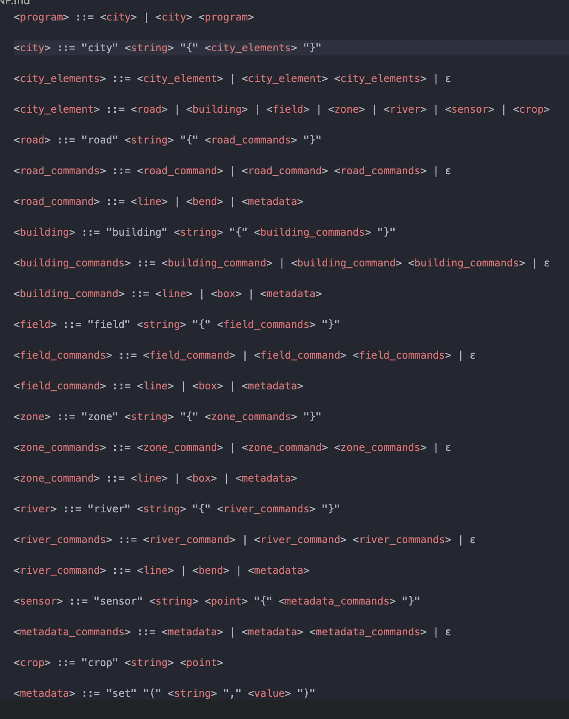
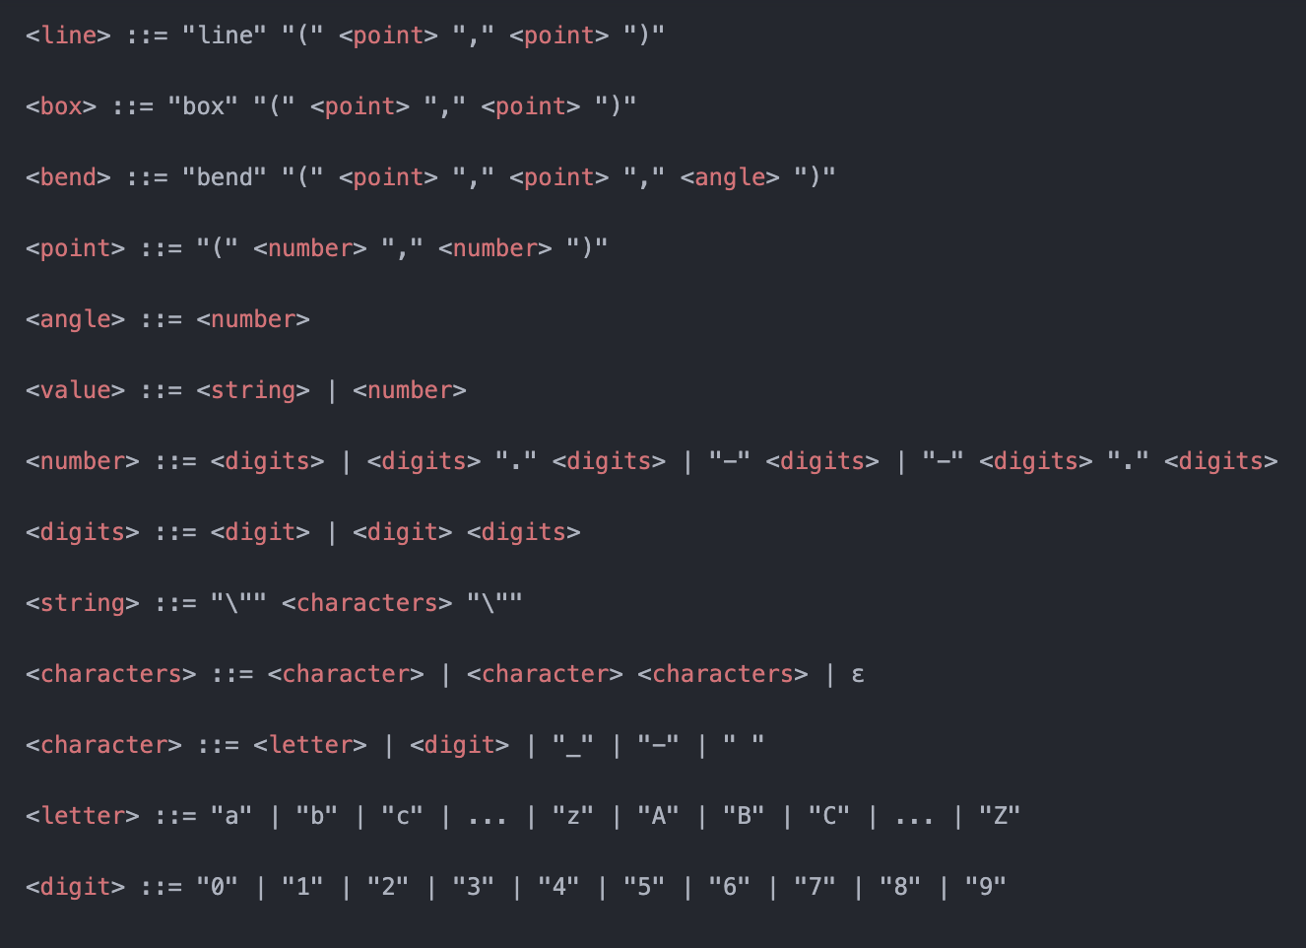
FORMALNA DEFINICIJA sintakse - BNF

Slide 7
KONSTRUKTI JEZIKA
Konstrukt | Opis
city "IME" { } | Mesto - glavni blok
road "IME" { } | Cesta (polilinija)
building "IME" { } | Stavba (poligon)
field "IME" { } | Kmetijsko polje
zone "IME" { } | Funkcionalna cona
river "IME" { } | Reka / vodni tok
sensor "IME" (lat,lon) { } | Merilni senzor
crop "IME" (lat,lon) | Kmetijska kultura
Geometrijski ukazi: line(P, P) · box(P, P) · bend(P, P, kot) · set(ključ, vrednost)

Slide 8
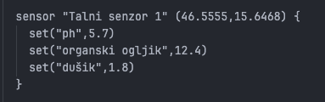
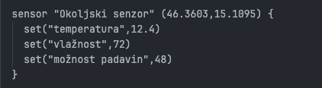
Novi konstrukti
sensor "IME" POINT { } — merilna naprava na lokaciji
Shranjuje poljubne izmerjene vrednosti prek set()
Primeri podatkov: pH, vlažnost tal, temperatura, dušik, organski ogljik, padavine
Neposredno poveže DSL s podatki Kiberkmet sistema

Slide 9
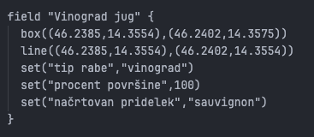
Novi konstrukti
field "IME" { } - kmetijsko polje / zemljišče
Konstrukt za opis kmetijskega zemljišča. Polje je predstavljeno kot poligon z geometrijskimi mejami. Omogoča dodajanje metapodatkov, ki opisujejo tip rabe, načrtovani pridelek in druge agronomske lastnosti.

Slide 10
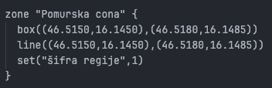

Novi konstrukti
crop "IME" POINT — kmetijska kultura na točni lokaciji
Točkovni element — označuje zasaditev
Primer: crop "koruza" (46.5557,15.6470)
V GeoJSON prikazan kot zelena točka na zemljevidu
zone "IME" { } — funkcionalna cona
Poligonska območja z namenom (park, industrijska cona, zaščiteno območje)
Enaki geometrijski ukazi kot field (line, box)
Primer: zone "Zaščitena cona" { box(...) }

Slide 11
Tehnične nadgradnje
Bezierove krivulje za bend():
Ukaz bend(P1, P2, KOT) ne izriše preproste ločne linije
Kontrolna točka se matematično izračuna iz kota ukrivljenosti
Krivulja se interpolira z 32 točkami za gladek prikaz
Deluje v validatorju in GeoJSON pretvorniku
Buffered polygon za ceste in reke:
Ceste in reke niso LineString — prikazane so kot Polygon s širino
Polovična širina: 3 metre (pretvorba stopinj → metri)
Levi in desni rob izračunana iz smeri segmenta
Rezultat: realistična širina pri vsaki stopnji povečave

Slide 12
Barvno kodirani geojson
Legenda:
Cesta (oranžna)
Reka (modra)
Stavba (siva)
Polje (zelena)
Cona (rumena)
Senzor (rdeča točka)
Kultura (zelena točka)

Slide 13
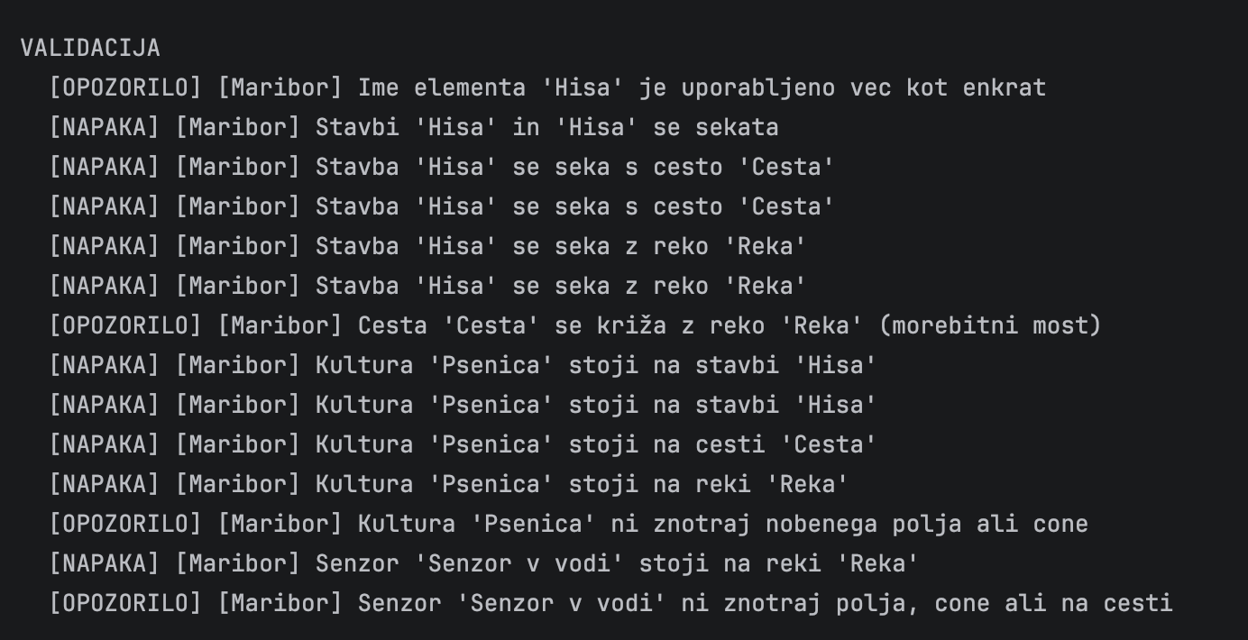
Semantična validacija
Stavba ∩ Stavba - NAPAKA (prekrivanje)
Stavba ∩ Cesta - NAPAKA
Stavba ∩ Reka - NAPAKA
Kultura na cesti / reki / stavbi - NAPAKA
Senzor na reki - NAPAKA
Kultura izven polja/cone - OPOZORILO
Križišča med cestami - OPOZORILO

Slide 14
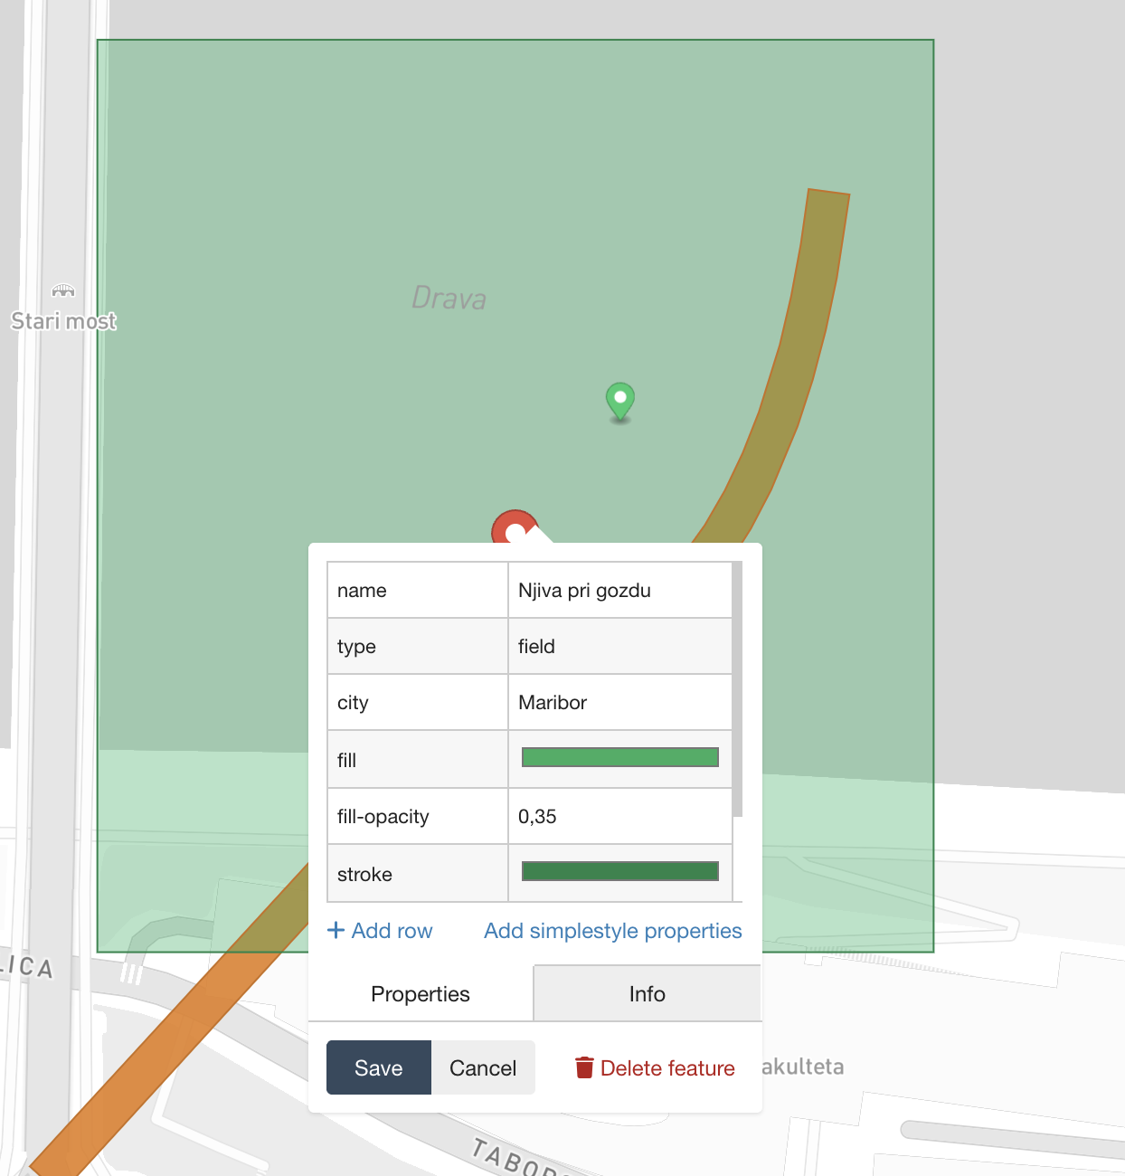
PRIMERI PROGRAMA V JEZIKU
city "Maribor" {
road "Dostopna pot" {
line((46.5547,15.6459),(46.5553,15.6467))
bend((46.5553,15.6467),(46.5560,15.6474),35)
set("podlaga","makadam")
}
field "Njiva pri gozdu" {
box((46.5550,15.6460),(46.5562,15.6476))
set("tip rabe","njiva")
}
sensor "Talni senzor 1" (46.5555,15.6468) {
set("ph",5.7)
}
crop "Koruza" (46.5557,15.6470)
}

Slide 15
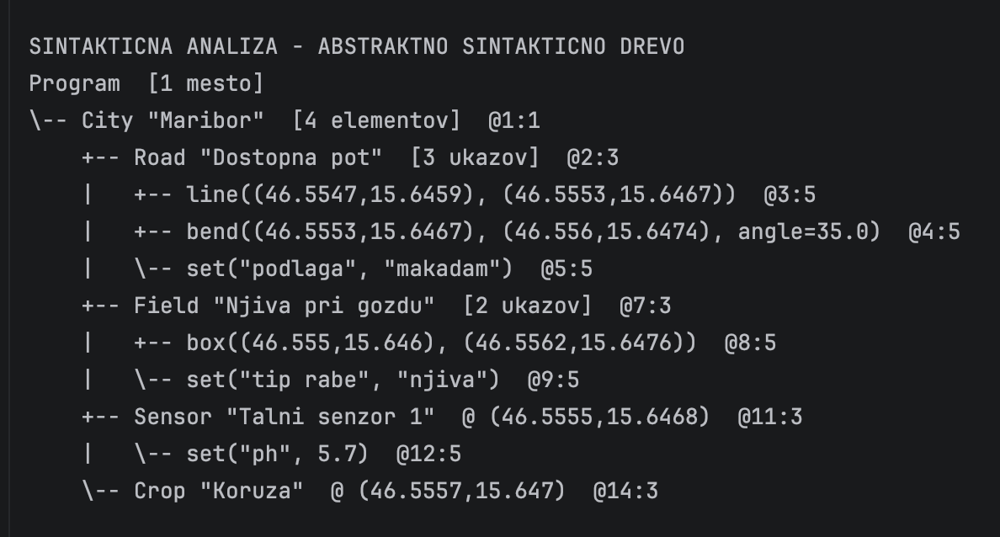
Abstraktno sintaktično drevo

